Slide 1



Die Umsetzung
Team 4
Leonie Blum, Sebastian Braun, Theodor Faulhaber, Jan Lorenz, Victoria Maier, Lena Mündel, Andreas Nimmerfroh, Sophie Roth
München, 18.05.2021

Slide 2

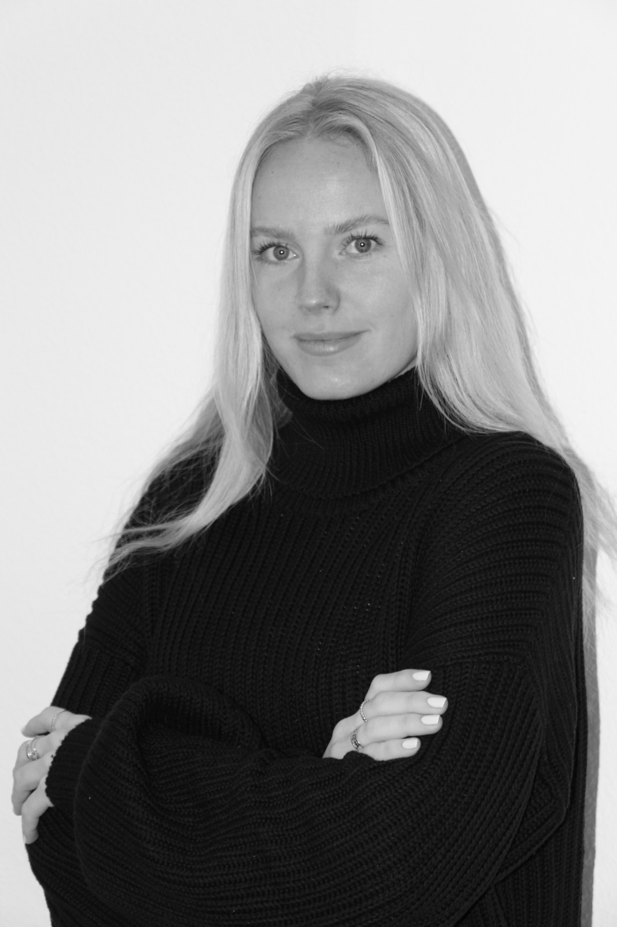






Teamvorstellung – Gruppe 4
Sebastian Braun
Leonie Blum
Victoria Maier
Sophie Roth
Theodor Faulhaber
Andreas Nimmerfroh
Jan Lorenz
Lena Mündel

Slide 3








Konzept Innovation Hub
Ausgangssituation
Working backwards „Amazon method“
Kompetenzzentren im DRK
Zu viel Information
Zu allgemein
Teilweise ungeordnet
Usability mit Verbesserungspotenzial
Start at the end
Mit den Kundenbedürfnissen starten
Pressemitteilung schreiben & peer-review
FAQ (fortlaufend)
Visuals
Problemstellung
Wenig Möglichkeiten Projektteams zu organisieren
Mangelnder Informationsaustausch
Wenig bis kein zentral gesammeltes und verfügbares Wissen über Innovationsprojekte und deren optimale und effiziente Durchführung
„Working Backwards is a process“​

Slide 4


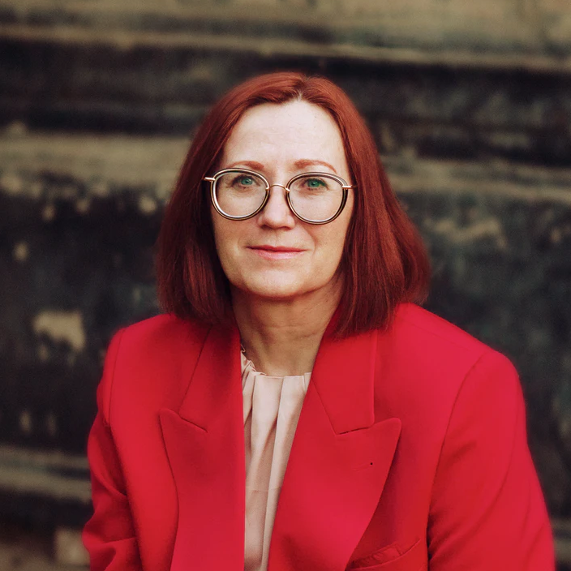


Persona
Demographische Informationen
Liselotte Schuberth (45 Jahre)
2 Kinder
Arbeitet im Hauptamt beim DRK
Teamlead
Overall Goals
Etwas Neues lernen
Ihrem Team innovative Projekte & Tools näherbringen
Innovationen voranbringen
Sich mit anderen austauschen & Kontakte knüpfen
Etwas Gutes für andere tun
Anerkennung
Netzwerk regionsübergreifend aufbauen
Pain Points
Weiß nicht wie sie und ihr Team am sinnvollsten Ideen umsetzten können
Wenig Erfahrung mit modernen Projektmanagement-methoden und entsprechenden Tools
Begrenzte Zeit zur Verfügung
Unsicherheit gegenüber „Neuem“
Begrenztes technisches Know-How
Tasks
Möglichst zeiteffizient mit innovativen Tools umgehen
Ideen erfolgreich in Projekte und Ergebnisse umsetzen
Sich mit anderen Leuten aus anderen Regionen und Funktionen connecten und organisieren

Slide 5

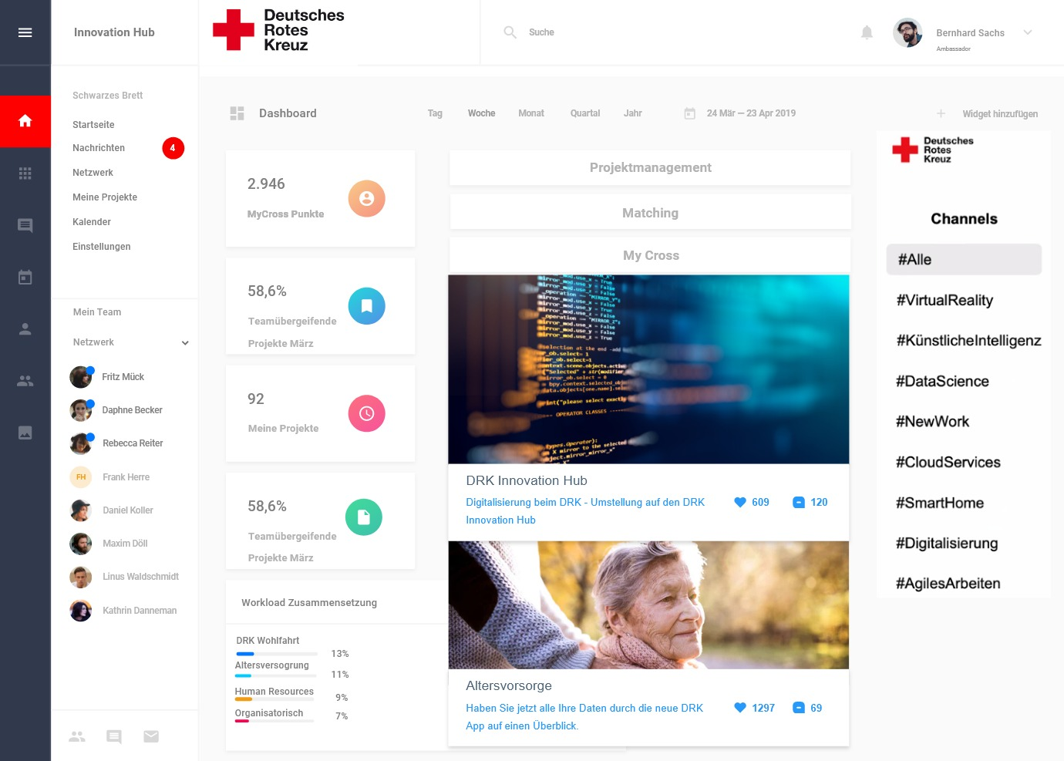
The Big Idea
Innovation Hub
Einen Innovation Hub als Intranet aufbauen, das folgende Bereiche vereint
Agile Projektmethoden
Auswahl und Erklärung zu Tools wie Trello/Jira & Co.
Online Trainings/Trainingvideos
Newsletter & Blog
Innovation Ambassadors
The most important customer benefit is:
"One-stop shop" für die teamübergreifende Projektplanung und -durchführung mit einfachen/ leicht verständlichen How-tos, Tools und Kontaktpunkten zu Innovationsexperten etc.

Slide 6
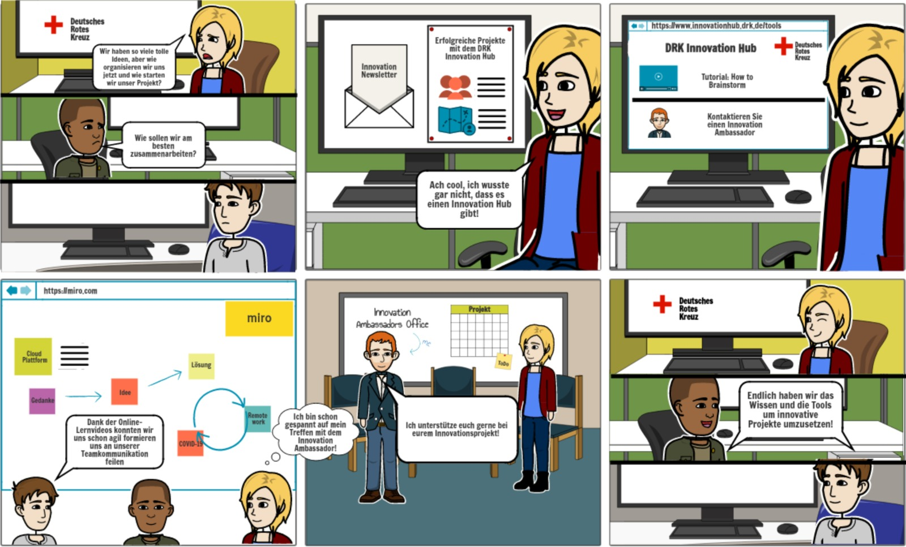
Storyboard

